Slide 1
Taller de cumplimiento al principio de información

Slide 2
AVISO DE PRIVACIDAD SIMPLIFICADO, CAPACITACIÓN PRESENCIAL A SUJETOS OBLIGADOS
El Instituto Estatal de Transparencia, Acceso a la Información y Protección de Datos Personales de Nuevo León, conocida también por sus siglas de INFONL, es el responsable del tratamiento de los datos personales que nos proporcione, los cuales serán protegidos conforme a lo dispuesto por la Ley de Protección de Datos Personales en Posesión de Sujetos Obligados del Estado de Nuevo León y demás normatividad que resulte aplicable.
Finalidad por la cual se obtienen los datos personales.
Los datos personales solicitados anteriormente, serán utilizados para recepción, registro, validación del ingreso de los participantes al curso, generar las constancias que acreditan que el participante finalizó el curso, elaborar informes, mantener una comunicación efectiva en caso de que exista algún inconveniente respecto al curso a impartir. Asimismo, se hace de su conocimiento que sus datos personales serán utilizados con fines estadísticos y de control, en el cual toda aquella información que lo identifique o lo haga identificable será previamente disociada, por lo que no será posible relacionarlos con el titular.
Manifestación de negativa para el Tratamiento de sus Datos Personales.
Podrá manifestar la negativa de tratamiento de sus datos personales directamente en las instalaciones de la “INFONL” ubicada en Av. Constitución # 1465-1 Pte, zona centro del municipio de Monterrey con Código Postal 64000 o por medio electrónico en el correo ut@infonl.mx
Transferencia de datos personales;
Se informa que no se realizarán transferencias de datos personales, salvo aquéllas que sean necesarias para atender requerimientos de información de una autoridad competente, que estén debidamente fundados y motivados.
Mecanismos para el ejercicio de los derechos ARCO;
Es de suma importancia mencionar que Usted cuenta con la posibilidad de ejercer en todo momento sus derechos ARCO, acrónimo de Acceso, Rectificación, Cancelación y Oposición, así como el de portabilidad de los datos, ya sea por su propia cuenta o por medio de su representante legal, presentando una solicitud de derechos ARCO especificando el derecho que desea ejercer, pudiendo acudir directamente ante la Unidad de Transparencia de este Instituto, la cual tiene su domicilio en Avenida Constitución 1465-1, colonia Centro, C.P. 64000, Monterrey, Nuevo León, así como por correo electrónico o bien, a través de la Plataforma Nacional de Transparencia (http://www.plataformadetransparencia.org.mx/).
Cambios en el aviso de privacidad
En caso de que exista un cambio en el aviso de privacidad, nos comprometemos a mantenerlo informado sobre el mismo, ello a través del enlace cambios en el aviso de privacidad, o bien, de manera presencial en nuestras instalaciones. Le informamos que usted puede encontrar más información relativa a la Protección de los Datos Personales en la página de internet https://infonl.mx/descargas/1_2-AVISO-INTEGRAL-CAPACITACION-PRESENCIAL.docx

Slide 3
Contenido temático:
Introducción
Fundamento Legal
Conceptos
Principios y deberes en materia de datos personales
Principio de información

Slide 4
Objetivo general:
Al finalizar el curso, las personas asistentes ejemplificarán la creación del Aviso de Privacidad, con base en la Ley de Protección de Datos Personales en Posesión de Sujetos Obligados del Estado de Nuevo León, a fin de cumplir con uno de los ocho principios que rigen el derecho a la protección del dato personal.

Slide 5
Introducción
Derecho a la Protección de Datos Personales
Con la entrada en vigor de la Ley de Protección de Datos Personales en Posesión de Sujetos Obligados del Estado de Nuevo León, Lineamientos de Protección de Datos Personales para los sujetos obligados del Estado de Nuevo León, existe la obligación de atender las disposiciones que dichos ordenamientos establecen, entre ellas el cumplimiento al principio de información el cual se materializa a través de la puesta a disposición del aviso de privacidad.
En ese contexto, el el Instituto Estatal de transparencia, acceso a la información y protección de datos personales (INFONL), en su compromiso de impulsar una cultura de protección de datos personales, a través del presente curso especializado pretende dotar de elementos suficientes a los responsables en materia de datos personales de los sujetos obligados de Nuevo León, para que identifiquen la información de carácter personal que recaban y las finalidades de su tratamiento, para que una vez identificados puedan elaborar los correspondientes avisos de privacidad.

Slide 6
Introducción
Derecho a la Protección de Datos Personales
La protección de datos personales es un derecho humano, que permite a los titulares, ejercer un control sobre la información referida a su persona, frente a su tratamiento por otras personas conforme a lo dispuesto por la normatividad en la materia.
El tratamiento de los datos personales debe realizarse en apego a la normatividad, de lo contrario conlleva incumplimiento de obligaciones y puede suponer riesgos, en tanto que una gestión descuidada puede dar lugar a intromisiones ilegítimas en la privacidad del titular de los datos, revelando sus capacidades o deficiencias, su información patrimonial y/o financiera, u otros aspectos de su vida que no desee que se hagan del conocimiento público o de terceros, por ese motivo, al realizar cualquier tratamiento de datos personales la ley establece obligaciones a los responsables del mismo, a fin de garantizar que protegerán dichos datos, dándoles un tratamiento adecuado en los términos que establece la ley.

Slide 7
Fundamento Constitucional
Se trata de un derecho humano reconocido a nivel constitucional por los artículos 6 y 16, los cuales imponen obligaciones a las personas físicas o morales del ámbito público y privado que tratan datos personales, y que reconoce derechos a los titulares de los datos, a fin de garantizar su privacidad, el buen uso de la información personal y el derecho a la autodeterminación informativa.
Por autodeterminación informativa se entiende el derecho de las personas para decidir, de manera libre e informada, sobre el uso de la información que les pertenece.
Todo tratamiento o uso de datos personales puede conllevar un riesgo si se da un mal uso, una inadecuada gestión o cuidado, tener como consecuencia una intromisión ilegítima en la privacidad y la autodeterminación informativa de la persona que es titular de los datos personales.
En ese sentido, al tratar datos personales se adquieren obligaciones para garantizar su adecuado tratamiento.

Slide 8
Conceptos
Datos personales:
Cualquier información concerniente a una persona física identificada o identificable expresada en forma numérica, alfabética, alfanumérica, gráfica, fotográfica, acústica o en cualquier otro formato. Se considera que una persona es identificable cuando su identidad pueda determinarse directa o indirectamente a través de cualquier información, siempre y cuando esto no requiera plazos, medios o actividades desproporcionadas.
Datos personales sensibles:
Aquellos que se refieran a la esfera más íntima de su titular, o cuya utilización indebida pueda dar origen a discriminación o conlleve un riesgo grave para éste. Se consideran sensibles, de manera enunciativa más no limitativa, los datos personales que puedan revelar aspectos como origen racial o étnico, estado de salud pasado, presente o futuro, datos genéticos o datos biométricos, creencias religiosas, filosóficas y morales, opiniones políticas y preferencia sexual.
Derechos ARCO: Los derechos de acceso, rectificación, cancelación y oposición al tratamiento de datos personales;

Slide 9
Conceptos
Responsable:
Cualquier autoridad, entidad, órgano y organismo de los poderes Legislativo, Ejecutivo y Judicial, órganos autónomos, fideicomisos y fondos públicos y partidos políticos del estado de Nuevo León, que decide y determina los fines, medios y demás cuestiones relacionadas con determinado tratamiento de datos personales.
Tratamiento:
Cualquier operación o conjunto de operaciones efectuadas mediante procedimientos físicos o automatizados aplicados a los datos personales, relacionadas de manera enunciativa más no limitativa, con la obtención, uso, registro, organización, conservación, elaboración, utilización, estructuración, adaptación, modificación, extracción, consulta, comunicación, difusión, almacenamiento, posesión, acceso, manejo, aprovechamiento, transferencia y en general cualquier uso o disposición de datos personales.

Slide 10
PRINCIPIOS Y DEBERES QUE RIGEN EL DERECHO A LA PROTECCIÓN DEL DATO PERSONAL
El derecho a la protección de los datos personales se regula a través de ocho principios y dos deberes, los cuales se traducen en obligaciones concretas para los responsables del tratamiento
Ley Local: art. 16

Slide 11
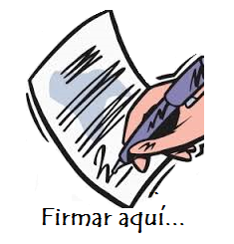
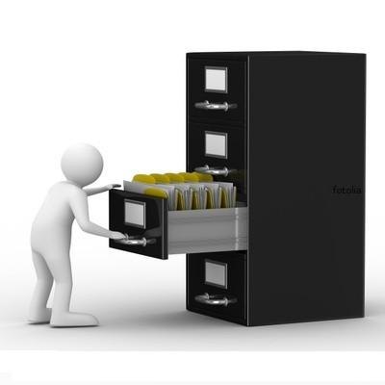
Dichos principios son los siguientes:
Lealtad
Finalidad
3
Licitud
2
1
4
Proporcionalidad
Responsabilidad
Consentimiento
8
5
Información
Calidad
7
6
Ley Local: art. 16

Slide 12
PRINCIPIO DE INFORMACIÓN
Este principio obliga a los responsables a informar a los titulares, las características principales del tratamiento al que será sometida su información personal, a fin de que este, pueda tomar decisiones informadas al respecto.
Este principio se materializa a través del aviso de privacidad.
Artículo 27, 28, 29 y 30 de la Ley Local
Artículo 24 de los Lineamientos

Slide 13
Principio de Información
Informar a los titulares de las características principales del tratamiento al que será sometida su información personal, lo que se materializa a través del aviso de privacidad.
Todo responsable, sin importar la actividad que realice, requiere poner a disposición los avisos de privacidad que correspondan a los tratamientos que lleve a cabo.
Con independencia de que se requiera el consentimiento del titular para el tratamiento de sus datos personales, se deberá poner a disposición el aviso de privacidad.
Al no cumplir con el principio de información, no se podría cumplir con el principio de consentimiento, ya que para cumplir con el principio de consentimiento es necesario que éste, sea informado, lo cual sucede cuando previo al tratamiento de los datos, se hace del conocimiento del titular que datos y los fines para los cuales serán tratados.

Slide 14
AVISO DE PRIVACIDAD
Documento a disposición del titular de forma física, electrónica o en cualquier formato generado por el responsable, a partir del momento en el cual se recaben sus datos personales, con el objeto de informarle los propósitos del tratamiento de los mismos.
Art. 3, fracción II de la Ley de Protección de Datos personales en Posesión de Sujetos Obligados del Estado de Nuevo León.

Slide 15
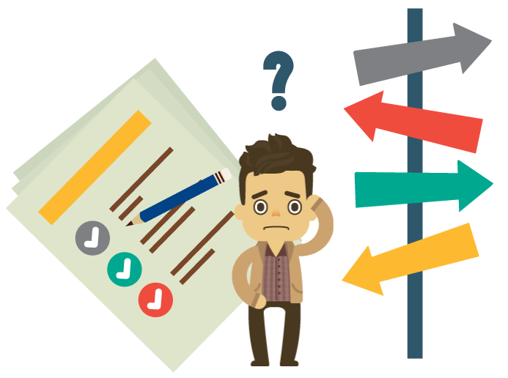
¿Para qué sirve?
El aviso de privacidad tiene como propósito principal establecer y delimitar el alcance, términos y condiciones del tratamiento de los datos personales, a fin de que el titular pueda tomar decisiones informadas con relación a sus datos personales y mantenga el control y disposición de la información que le corresponde.
¿Examen de ADN?
Aviso de Privacidad
“Guardería Infantil”
¿Creencias religiosas?
¿Cuántos carros tiene?
¿Tiene enfermedad terminal?

Slide 16
El aviso de privacidad permite al responsable transparentar el tratamiento o uso que da a los datos personales que están en su posesión, lo que sin lugar a dudas, fortalece el nivel de confianza del titular con relación a la protección de su información.

Slide 17
Características del Aviso de Privacidad
El aviso de privacidad debe caracterizarse por ser:
Información Necesaria
Lenguaje claro y comprensible
Estructura de fácil diseño y entendimiento
Sencillo
Notes:
Hay que atender el perfil de los usuarios a los que va dirigido.

Slide 18
Ello implica el:
Abstenerse de usar frases inexactas, ambiguas o vagas
Tomar en cuenta el perfil de los titulares para su redacción
No incluir textos o formatos que induzcan al titular a elegir una opción en específico;
No incluir casillas que estén marcadas previamente,

Slide 19
Modalidades del Aviso de Privacidad
Aviso de Privacidad Integral
Aviso de Privacidad Simplificado
Art. 31 de la LPDDPPSOENL, Art. 31 al 38 de los Lineamientos de protección de datos personales para los sujetos obligados del Estado de Nuevo León
Art. 29 de la LPDPPSOENL y 26 al 30 de los Lineamientos de protección de datos personales para los sujetos obligados del Estado de Nuevo León
De conformidad con la normatividad en materia de protección de datos personales, se reconocen dos modalidades.

Slide 20
DIFUSIÓN DEL AVISO DE PRIVACIDAD
El aviso de privacidad podrá difundirse, ponerse a disposición o reproducir en formatos físicos y electrónicos, ópticos, sonoros, visuales o a través de cualquier otra tecnología que permita su eficaz comunicación.

Slide 21
EJEMPLOS DE DIFUSIÓN
Físicos
Carteles o impresiones en papel.
Electrónicos o digitales
En una pagina de internet o pantallas electrónicas.
Ópticos o visuales
Videos o versión en dibujos animados.
Sonoros
Grabación telefónica
Otro formato
Braille

Slide 22
¿Formas de recabar datos personales?
Personalmente
Directa
Indirecta

Slide 23
¿Cuándo poner a disposición el aviso de privacidad?
1.-Previo a la obtención de los datos personales
2.-Al primer contacto con el titular
3.-Previo al aprovechamiento de los datos personales

Slide 24
¿En que momento se debe poner a disposición el aviso de privacidad?
MOMENTO DE LA PUESTA A DISPOSICIÓN | FORMA DE OBTENCIÓN DE LOS DATOS | EJEMPLO
1.-Previo a la obtención de los datos personales | 1.1. Personal: Cuando el titular proporciona sus datos personales en presencia física de ambos. | Entrevistas, o tramite de algún servicio en donde se requiera la presencia física de ambas partes
 | 1.2. Directa: Cuando el titular los proporciona por cualquier medio que permita su entrega directa al responsable. | Llenado de un formulario por internet o la entrega de datos personales por llamadas telefónicas.
2.-Al primer contacto con el titular | 2.1.-Indirecta: Cuando el responsable obtiene los datos sin que se los haya proporcionado el titular. | A través de una fuente de acceso al público o una transferencia consentida por el titular.
3.-Previo al aprovechamiento de los datos personales | 3.1.- Para los casos en que se obtengan datos de forma indirecta, el responsable deberá dar a conocer su aviso de privacidad antes de comenzar a utilizarlos. | A través de medidas compensatorias un ejemplo puede ser publicándolo en la página de Internet o cualquier otra plataforma o tecnología oficial del responsable;.

Slide 25
Medidas compensatorias
Son una forma alterna de dar a conocer a los titulares de los datos personales, de manera masiva el aviso de privacidad (al menos el simplificado)
¿Cuándo pueden utilizarse estas medidas compensatorias?
Cuando resulte imposible dar a conocer el aviso de privacidad al titulares o ello exija al responsable esfuerzos desproporcionados, en consideración al número de titulares o a la antigüedad de los datos.
Artículo 27 ultimo párrafo de la Ley Local

Slide 26
Los criterios generales para la Instrumentación de Medidas Compensatorias en el Sector Público del Orden Federal, Estatal y Municipal, en su artículo 10, señalan las medidas compensatorias que el responsable podrá usar para difundir al menos el aviso de privacidad simplificado.

Slide 27
De conformidad con lo anterior, se muestran los siguientes ejemplos:
Periódico Oficial del Estado
Página de internet del responsable
En carteles informativos ubicados en las instalaciones del responsable y opcionalmente en lugares exteriores de importante afluencia
Capsulas informativas radiofónicas a través de radiodifusoras.
Fracc. I
Fracc. II
Fracc. III
Fracc. IV

Slide 28
¿En qué momento se debe poner a disposición el aviso de privacidad?
Aún y cuando se ponga a la vista el simplificado en un primer momento, no impide dar a conocer el aviso de privacidad integral desde un inicio si lo prefiere.
El aviso de privacidad debe estar publicado, de manera permanente, en el sitio o medio que se informe en el aviso de privacidad simplificado.

Slide 29
¿Cuándo se debe poner a disposición del titular, un nuevo aviso de privacidad?
I. Cambie su identidad el S.O
II. Requiera recabar datos personales sensibles adicionales, a los del aviso original
III. Cambie finalidades del aviso de privacidad original.
IV. Modifique las condiciones de las transferencias o se pretendan realizar transferencias no previstas y el consentimiento del titular sea necesario.

Slide 30
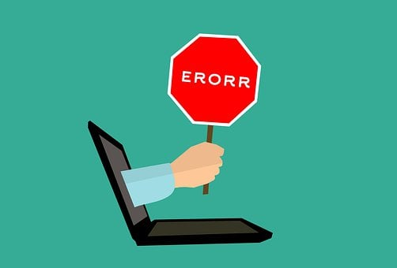
Un error común es creer que contar con un solo aviso de privacidad, este aplicará para todos trámites o servicios que realiza el sujeto obligado.

Slide 31
La cantidad de avisos de privacidad que debe tener el responsable, depende de cada uno de los tratamientos de datos personales que deriven de las distintas actividades que realice el sujeto obligado.

Slide 32
ESTRUCTURA Y DISEÑO DEL AVISO DE PRIVACIDAD

Slide 33
1.- Identificar las actividades que implican tratamiento de datos personales
2.- Identificar a las personas/áreas dentro de la dependencia que tratan datos personales
Tomar en cuenta estos pasos para redactar un aviso de privacidad con éxito.
3.-Identificar los medios mediante los que se obtienen los datos personales
4.-Identificar las finalidades de los datos y la necesidad, o no, del consentimiento.
5.-Identificar los datos tratados y clasificarlos en relación con la finalidad .
6.-Distinguir entre remisiones y transferencias de datos personales.
7.-Identificar los mecanismos que ofrece el responsable para el ejercicio de los Derechos ARCO
8.-Redactar el Aviso de Privacidad.

Slide 34
ELEMENTOS INFORMATIVOS
La Ley de Protección de Datos Personales en Posesión de los Sujetos Obligados del Estado de Nuevo León, en sus artículos 29 y 30, así como los diversos 26 al 38 de los Lineamientos de protección de datos personales para los sujetos obligados del Estado de Nuevo León, señalan puntualmente los elementos informativos que debe contener el aviso de privacidad en sus dos modalidades.

Slide 35
Elementos informativos que debe contener el Aviso de Privacidad en sus dos modalidades
Elemento informativo | Aviso Simplificado | Aviso Integral
1.- Denominación del responsable.
1.1.- Abreviatura o acrónimo con el cual se reconoce la identidad del responsable. | Opcional | Opcional
2.- Domicilio del responsable.
3.- Datos personales que serán sometidos a tratamiento.
4.-Finalidades del tratamiento.
5.-Transferencias que requieran consentimiento.
5.1.-Transferencias que no requieran consentimiento. | Opcional | Opcional

Slide 36
Elemento informativo | Aviso Simplificado | Aviso Integral
6.- Negativa del consentimiento.
7.- Sitio en donde se podrá consultar el aviso de privacidad integral.
8.- Fundamento legal que faculta al responsable tratar datos personales.
9.- Mecanismos, medios y procedimientos disponibles para ejercer los derechos ARCO.
10.- Domicilio de la Unidad de Transparencia.
11.-Medios a través de los cuales el responsable comunicará a los titulares los cambios al aviso de privacidad.
12.- Fecha de ultima actualización al aviso de privacidad

Slide 37
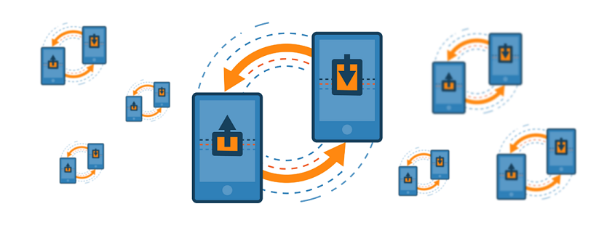
“TRANSFERENCIAS”
El responsable deberá informar sobre aquellas transferencias de datos personales que realice, precisando los destinatarios o terceros receptores, así como las finalidades de dichas transferencias.

Slide 38
“Elementos Informativos”
Toda transferencia de datos personales sea ésta estatal, nacional o internacional, se encuentra sujeta al consentimiento de su titular, salvo las excepciones previstas en los artículos 23, 77 y 81 de esta Ley.
Fracción III del Artículo 29 “Cuando se realicen transferencias de datos personales que requieran consentimiento, se deberá informar:”
Fracción IV del artículo 29. “Los mecanismos y medios disponibles para que el titular, en su caso, pueda manifestar su negativa para el tratamiento de sus datos personales para finalidades y transferencias de datos personales que requieren el consentimiento del titular”.

Slide 39
Artículo 81. El responsable podrá realizar transferencias de datos personales sin necesidad de requerir el consentimiento del titular, en los siguientes supuestos:
I. Cuando la transferencia esté prevista en esta Ley u otras leyes, convenios o Tratados Internacionales suscritos y ratificados por el México;
II. Cuando la transferencia se realice entre responsables, siempre y cuando los datos personales se utilicen para el ejercicio de facultades propias, compatibles o análogas con la finalidad que motivó el tratamiento de los datos personales;
III. Cuando la transferencia sea legalmente exigida para la investigación y persecución de los delitos, así como la procuración o administración de justicia;
IV. Cuando la transferencia sea precisa para el reconocimiento, ejercicio o defensa de un derecho ante autoridad competente, siempre y cuando medie el requerimiento de esta última;
V. Cuando la transferencia sea necesaria para la prevención o el diagnóstico médico, la prestación de asistencia sanitaria, tratamiento médico o la gestión de servicios sanitarios, siempre y cuando dichos fines sean acreditados;

Slide 40
VI. Cuando la transferencia sea precisa para el mantenimiento o cumplimiento de una relación jurídica entre el responsable y el titular;
VII. Cuando la transferencia sea necesaria por virtud de un contrato celebrado o por celebrar en interés del titular, por el responsable y un tercero;
VIII. Cuando se trate de los casos en los que el responsable no esté obligado a recabar el consentimiento del titular para el tratamiento y comunicación de datos personales, conforme a lo dispuesto en el artículo 23 de la presente Ley, o
IX. Cuando la transferencia sea necesaria por razones de seguridad. La actualización de algunas de las excepciones previstas en este artículo, no exime al responsable de cumplir con las obligaciones previstas en el presente Capítulo que resulten aplicables.

Slide 41
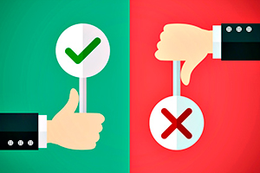
Manifestación de negativa para el tratamiento de datos
Por otra parte el responsable deberá incluir o informar, sobre los medios habilitados para manifestar la negativa del tratamiento para aquellas finalidades que requieran de su consentimiento expreso
Pudiendo valerse de casillas u opciones de marcado en el aviso de privacidad
Artículo 29 de los Lineamientos

Slide 42
¿Qué pasa si incumplo con los principios y deberes en materia de datos personales
Si el sujeto obligado no cumple con sus obligaciones al tratar datos personales, estarían vulnerando este derecho, por consecuencia se haría acreedor a una medida de apremio.

Slide 43
Medidas de supervisión prevista por la Ley de Datos Personales en Posesión de los Sujetos Obligados del Estado de Nuevo León.
El INFO NL tiene la función de vigilar, evaluar y verificar el cumplimiento de la ley de la materia y demás disposiciones aplicables. Para cumplir con esta responsabilidad, puede hacer uso de la facultad de verificación, así como desarrollar evaluaciones a los sujetos obligados en el ámbito estatal.

Slide 44
Atribuciones del INFONL
Procedimiento de verificación
De oficio: El INFONL cuenta con indicios que hagan presumir la existencia de violaciones a la ley de la materia.
Denuncia: El titular considera que el responsable ha cometido actos contrarios a la ley en la materia, que los afecta.
Procedimientos de evaluación en materia de protección de datos personales
Evaluar la adaptación, adecuación y eficacia de los controles, medidas y mecanismos implementados para el cumplimiento de las disposiciones previstas en la Ley de Protección de Datos, los Lineamientos y la normativa que resulte aplicable en la materia.
Puede iniciarse
Objeto

Slide 45
Medidas de apremio
Para asegurar el cumplimiento de sus resoluciones el INFO NL puede imponer las siguientes medidas de apremio:
Amonestación Pública
Multa: Equivalente a la cantidad de 150 hasta 1,500 veces el valor diario de la unidad de medida y actualización.
¿Reincidencia?
Multa hasta por el doble.
Desde $16,971.00 hasta los
$169,710.00
Artículo 158

Slide 46
Serán causa de sanción el actuar o la omisión de los responsables de conformidad con el artículo 170 de la Ley de Protección de Datos Personales en Posesión de Sujetos Obligados del Estado de Nuevo León , lo siguiente:
Por omitir publicar o poner a disposición de los titulares, el aviso de privacidad, ya sea total o parcialmente, tanto el integral como el simplificado;
Por declarar con dolo, negligencia o mala fe, la inexistencia de datos personales, cuando éstos existan total o parcialmente en sus archivos
Por no dar respuesta oportuna a las solicitudes de ejercicios de derechos ARCO, o bien, por no comunicar al titular del dato la falta de competencia del sujeto obligado;
Por el incumplimiento a los principios previstos en esta Ley
Por incumplir con el deber de secreto y confidencialidad a que está obligado
Por impedir u obstaculizar de cualquier forma, el ejercicio de las facultades de protección de datos personales de la Comisión;

Slide 47
…Comentarios, dudas o preguntas

Slide 48
Logro de objetivos y expectativas del curso

Slide 49
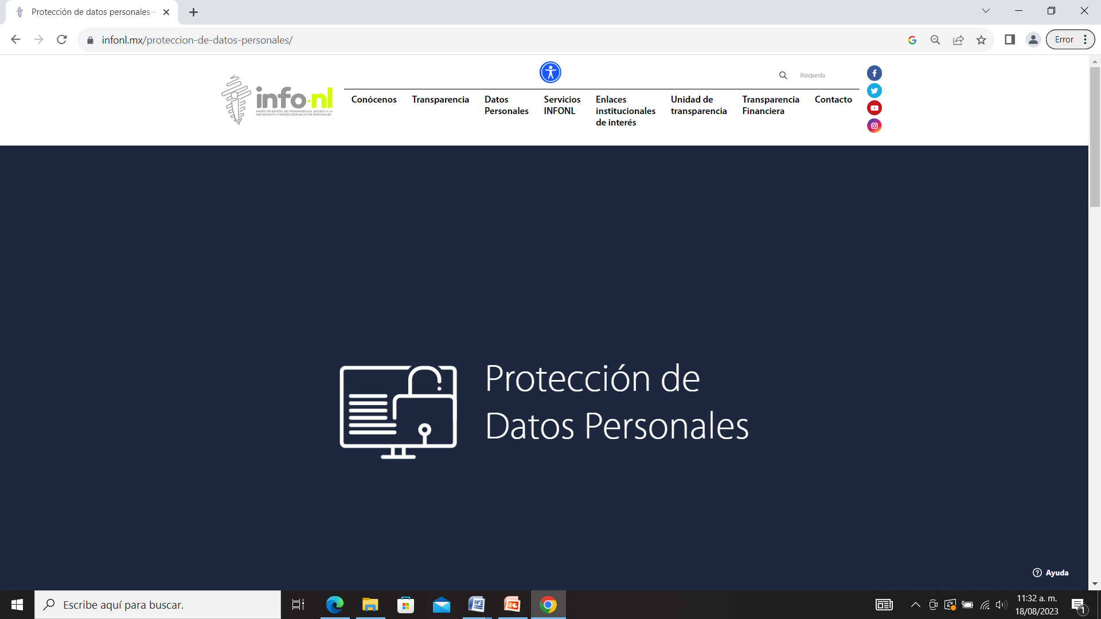
¡Visita la página institucional!
https://infonl.mx/proteccion-de-datos-personales/

Slide 50
Referencias Bibliográficas
Documento | Liga de consulta:
Ley de Protección de Datos Personales en Posesión de Sujetos Obligados del Estado de Nuevo León. | https://infonl.mx/wp-content/uploads/2022/11/LEY-DE-PROTECCION-DE-DATOS-PERSONALES-EN-POSESION-DE-SUJETOS-OBLIGADOS-DEL-ESTADO-DE-NUEVO-LEON-11_12_2019.pdf
Lineamientos de protección de datos personales para los sujetos obligados del estado de nuevo león | https://cotai.org.mx/descargas/mn/Lineamientos_Proteccion_Datos_Personales_20_08_2020.pdf
Lineamientos que establecen los parámetros, modalidades y procedimientos para la portabilidad de datos personales. | https://www.dof.gob.mx/nota_detalle.php?codigo=5512847&fecha=12/02/2018#gsc.tab=0

Slide 51
¡Gracias por su atención!

